Slide 1
День Защитника Отечества
Рыцарский турнир учеников 1 «б» и 1 «г» классов
Подготовили учителя начальных классов
МБОУ СОШ №198 г.Новосибирска
Долженкова Ф.Н.
Войтюк Я.В.

Slide 2
У этого праздника было несколько названий:
День Советской Армии
День рождения Красной Армии
День рождения вооруженных сил и военно-морского флота

Slide 3
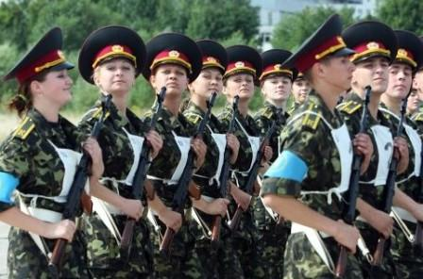
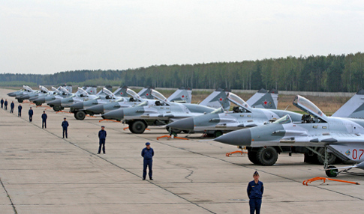
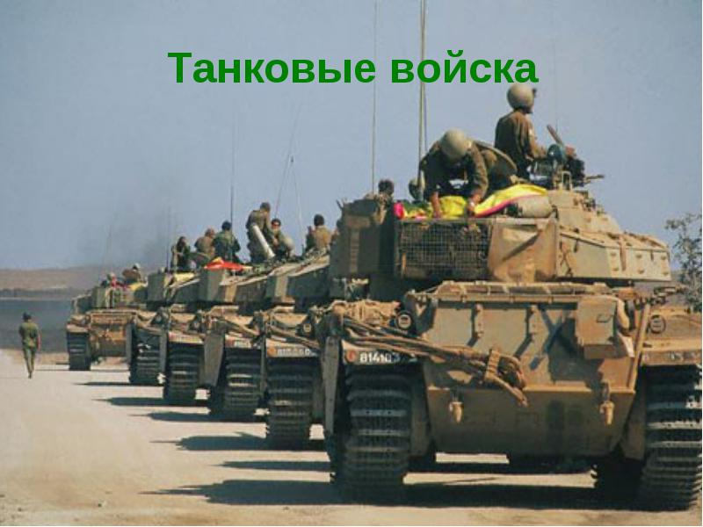
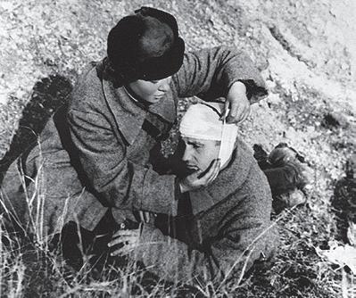
Виды войск:
Военно-воздушные силы

Slide 4
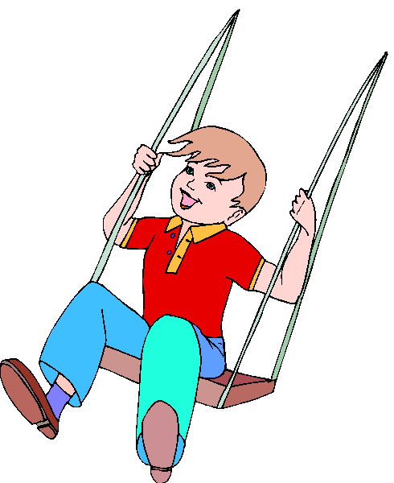
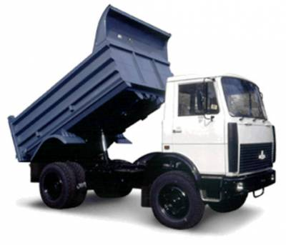
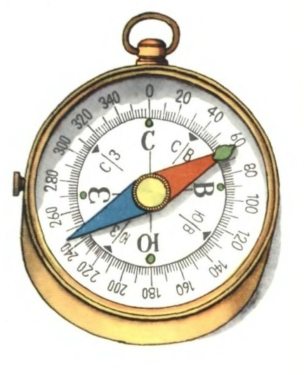
Разминка:
Доска на веревках не хуже лошадки, катает всех ловких на детской площадке
Между деревьями кровать, качаясь, можно отдыхать
Из-под крыши крыша под дождик вышла
На дыбы поставил кузов и избавился от груза
В колесе не белка, а цветная стрелка, кто заблудится в пути, говорит, куда идти

Slide 5
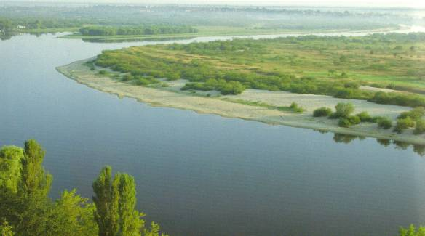
Разминка:
Что за лента без колес, протянулась средь берез, через поле, через луг, и на север, и на юг
И сам он держится за дно, и держит судно заодно
Бежит при ветре споро без весел и мотора

Slide 6
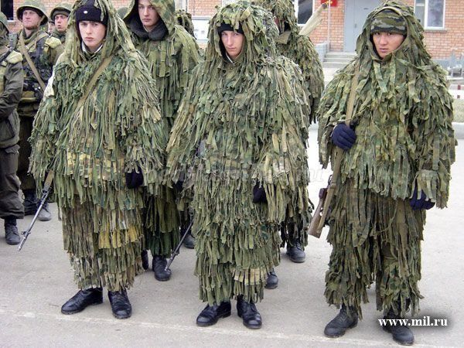
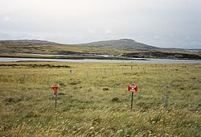
Уважения достоин Смелый и отважный воин: Трудно в тыл врага пробраться, Незамеченным остаться, Всё запомнить, разузнать Утром в штабе рассказать
Конкурс
«Минное поле»

Slide 7
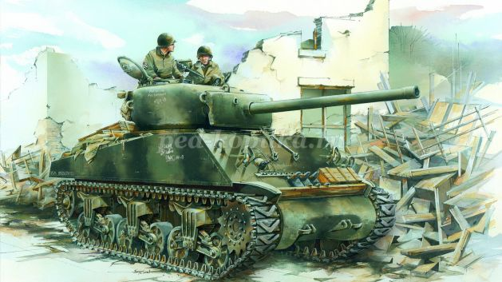
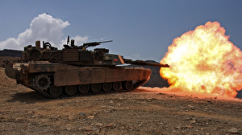
Его машина вся в броне, Как будто черепаха. Ведь на войне как на войне, Здесь не должно быть страха! Ствол орудийный впереди: Опасно! Враг, не подходи!
Конкурс
«Танкисты»

Slide 8
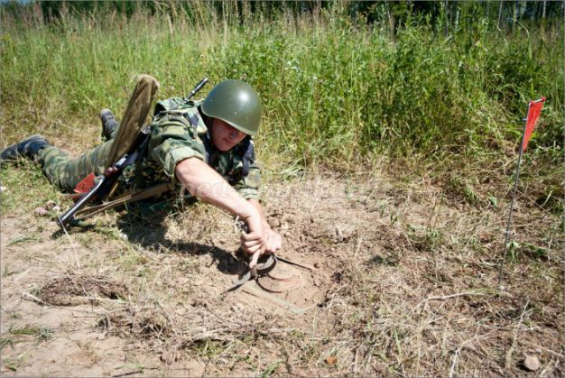
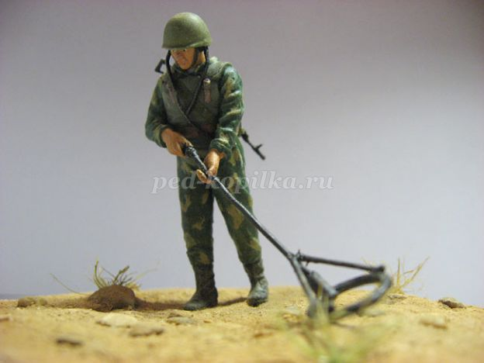
Заменит робота-машину — Сам обезвредит бомбу, мину. Совсем не должен ошибаться, Чтобы в живых потом остаться.
Конкурс
«Сапёры»

Slide 9
Конкурс
«Интеллектуальный»

Slide 10
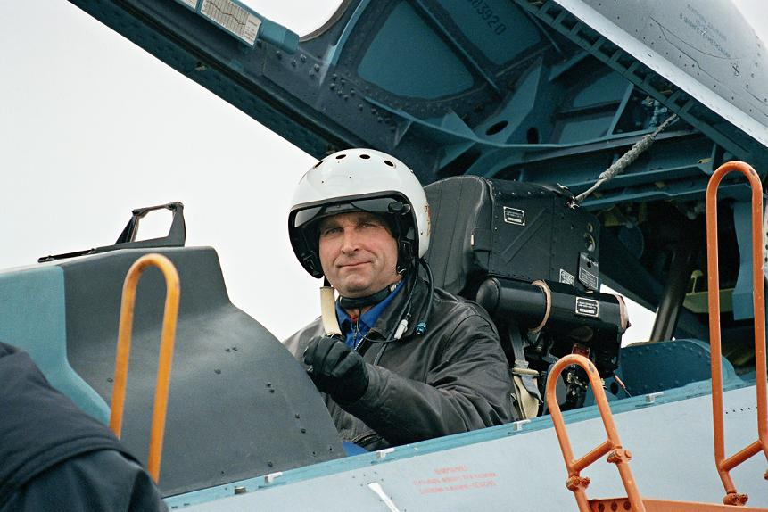
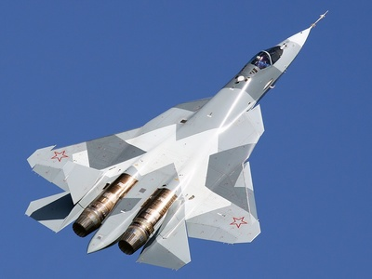
Самолёт парит, как птица, Там — воздушная граница. На посту и днём, и ночью Наш солдат — военный……
Конкурс
«Лётчик - испытатель»
Лётчик

Slide 11
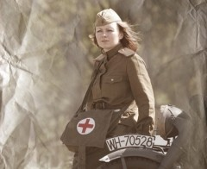
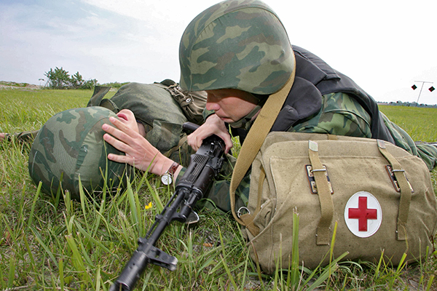
И на фронте, и в тылу День и ночь ведут борьбу: Жизни раненым спасают, В строй вернуться помогают
Конкурс
«Военный медик»

Slide 14
Интернет- ресурсы
http://www.blogpr.ru/files/23febuary.jpg - звезда
http://otvetkak.ru/tips/holidays/23-fevralya-istoriya.html
http://ped-kopilka.ru/blogs/larisa-zinovevna-fedorova/igrovoi-prazdnik-k-23-fevralja-ruskii-soldat-ne-znaet-pregrad.html
http://www.niasam.ru/24424_i_gallerybig.jpg
http://playcast.ru/uploads/2015/05/05/13476250.jpg
http://tonnel-ufo.ru/foto/images_stati/VVS_Rossii.jpg
http://delokrat.org/published/publicdata/WEBASYSTORIGINAL/attachments/SC/products_pictures/%D0%BA%D1%80%D1%83%D0%B6%D0%BA%D0%B0_%D0%9F%D0%BE%D0%B3%D1%80%D0%B0%D0%BD%D0%B8%D1%87%D0%BD%D0%B8%D0%BA_enl.jpg
http://stihi.ru/pics/2014/05/06/7145.jpg
http://900igr.net/datai/tsvet-i-forma/Zvuki-tuk.files/0004-003-Na-kacheli-KACH-KACH.png
https://img-fotki.yandex.ru/get/6819/96945866.70d/0_d092a_faebfbfa_S
http://img-fotki.yandex.ru/get/6622/3859501.1e/0_a59dd_179fd91f_XXL
http://djentry.narod.ru/june_2016/56575675.png
http://cs630116.vk.me/v630116086/191d0/T2GdKCLGe7E.jpg
http://jofo.ru/data/userfiles/137/images/775208-kak-kreativno-pozdravit-s-23-fevralya-2016-goda-kolleg-pozdravlenie-s-umorom-v-proze-i-stihah-1.jpg
http://1.bp.blogspot.com/-ctyyOrVQ_lc/Vjej9XfzC5I/AAAAAAAAIL4/E_UwDS_rD5k/s1600/crypto.jpg

